Slide 1
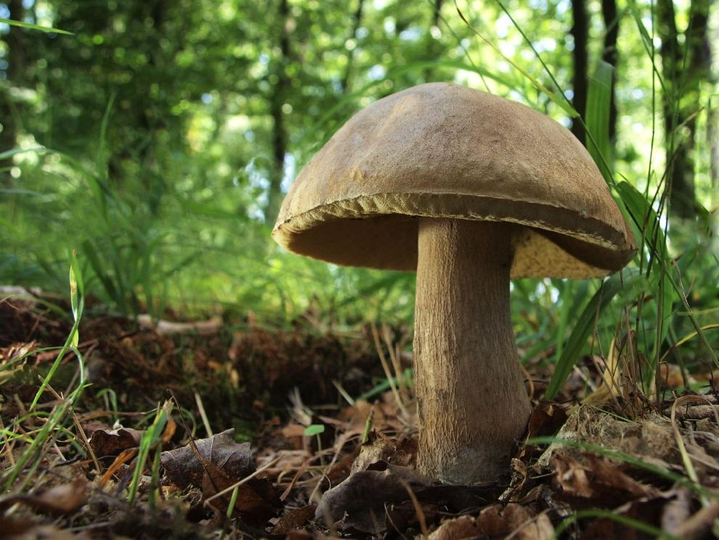
Sbor dobrovolných hasičů Dědová Vás zve na podzimní
VÝSTAVU HUB
14.- 16. 10. 2022
9 – 16 hod.
V klubovně hasičů DĚDOVÁ (č.p. 45)
DOPROVODNÝ PROGRAM:
Přednášky:
sobota od 16 hod.:
Jaroslav Kadlec - Vzácné houby Světelska
neděle od 16 hod.:
Daniela Lamatová - Nejkrásnější houby Žďárských vrchů
Autogramiáda Jiřího Laštůvky alias Kudly:
houbový kalendář na rok 2023
Ukázky sušených jedlých a medicinálních hub
Kvízy pro dospělé i děti
Omalovánky pro děti
Krakonošova zahrádka
Výstava fotografií
Určovačka
Drobný prodej houbového sortimentu
Mykologická poradna
Po skončení přednášek losování o zajímavé ceny
Foto: Jaroslav Kadlec
VSTUPNÉ DOBROVOLNÉ
Změna programu vyhrazena

Slide 2
Sbor dobrovolných hasičů Dědová Vás zve na podzimní
VÝSTAVU HUB
14.- 16. 10. 2022
9 – 16 hod.
V klubovně hasičů DĚDOVÁ (č.p. 45)
DOPROVODNÝ PROGRAM:
Přednášky:
sobota od 16 hod.:
Jaroslav Kadlec - Vzácné houby Světelska
neděle od 16 hod.:
Daniela Lamatová - Nejkrásnější houby Žďárských vrchů
Autogramiáda Jiřího Laštůvky alias Kudly:
houbový kalendář na rok 2023
Ukázky sušených jedlých a medicinálních hub
Kvízy pro dospělé i děti
Omalovánky pro děti
Krakonošova zahrádka
Výstava fotografií
Určovačka
Drobný prodej houbového sortimentu
Mykologická poradna
Po skončení přednášek losování o zajímavé ceny
Foto: Jaroslav Kadlec
VSTUPNÉ DOBROVOLNÉ
Změna programu vyhrazena

